Slide 1











Bài 1
Bài 1
Cậu bé thông minh
Giáo viên:
Notes:
更多模板请关注：https://haosc.taobao.com

Slide 2
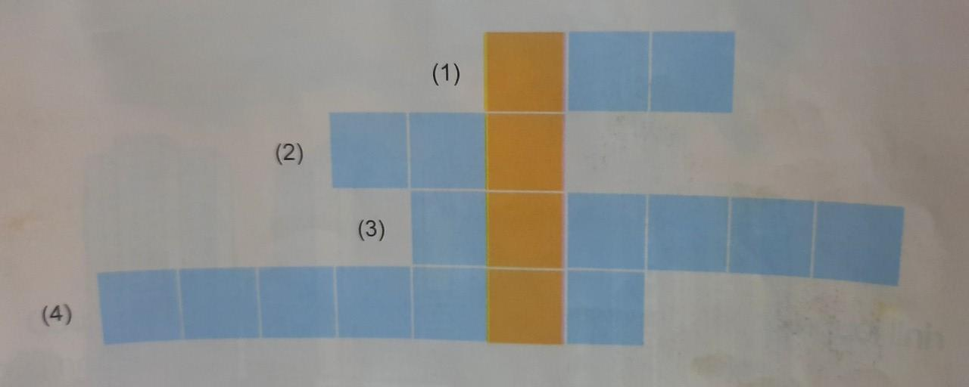
a.Dựa vào gợi ý ở dưới ,tìm ô chữ hàng ngang:
b. Đọc từ ngữ xuất hiện ở hàng dọc màu vàng.
t | h | Ỏ
m | è | o
c | á | b | Ố | n | g
q | u | Ả | b | ó | n | g
b. Đọc từ ngữ xuất hiện ở hàng dọc màu vàng: Toán

